Slide 1
Жануарлардың қанайналым мүшелері

Slide 2
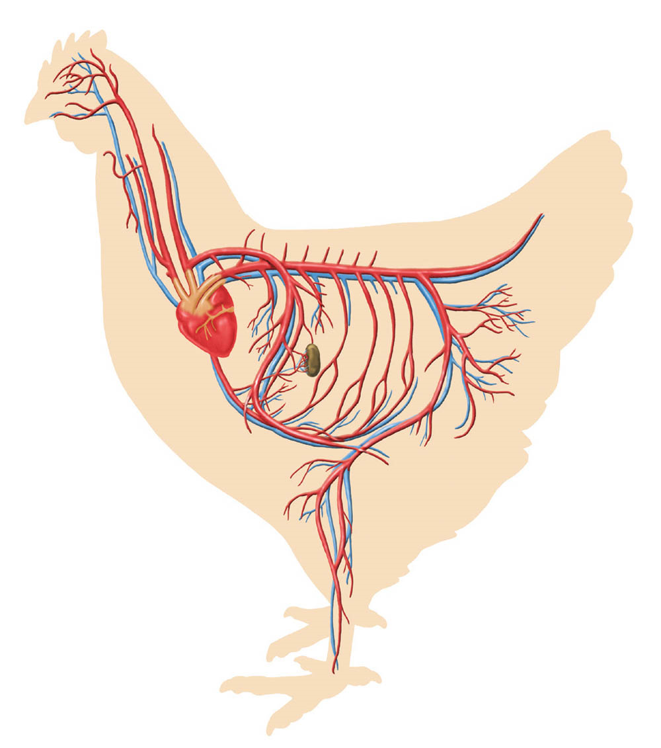

Slide 3
Оқыту мақсаты:
1.Жануарлардың қанайналым жүйесінің маңызын түсіндіру
2. Жануарлардың қанайналым жүйесінің типтерін сипаттау
3. Жануарлардың жүрегінің және қан тамырларының құрылысын сипаттау

Slide 4
Бағалау критерийлері
1. Дұрыс қорытынды жасай отырып, қанайналым жүйесінің маңызын түсіндіре алады.
2. Жануарлардың қан тамырларының және жүректің құрылысын дұрыс сипаттай алады.
3. Қан тамырларын және жүректің оң және сол жақтарын ажырата алады.
4. Қан тамырларының құрылысын біледі: артериялар, веналар, капиллярлар.

Slide 5
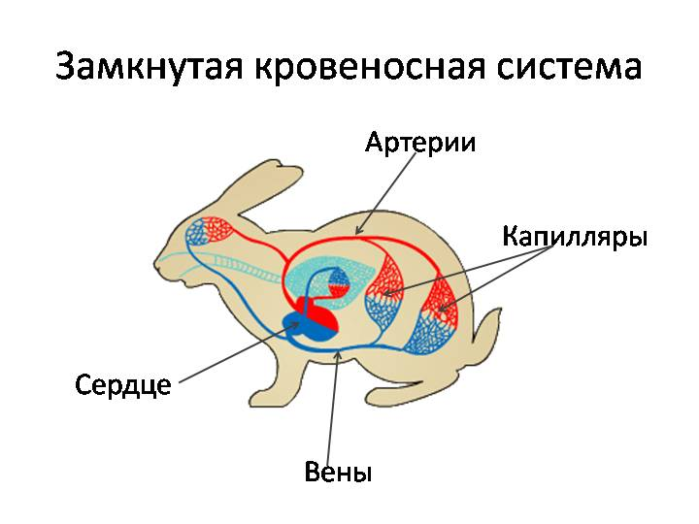
Қан айналым жүйесінің типтері
Тұйықталған
Тұйықталмаған
Жүрек
Жүрек
Дене қуысы
Тамырлар

Slide 6
Қан айналым жүйесінің эволюциясы

Slide 7
Арқа қан тамыры
Жүрек
Көлдеңен қан тамырлары
Құрсақ қан тамыры
Қан айналым жүйесі -тұйықталған

Slide 8
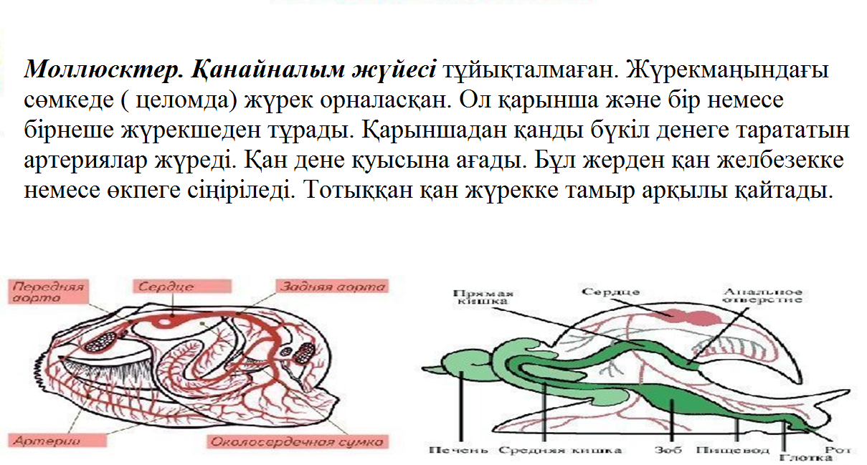
Былқылдақденелілер.

Slide 10
Омыртқалылардың қанайналым жүйесі
Аорта
Өкпелік артерия
Кіші қанайналым шеңбері
Оң жақ жүрекше
Өкпелік вена
Сол жақ жүрекше
Сол жақ қарынша
Сол жақ қарынша
жүрек

Slide 11
Бағалау критерийлері
1. Дұрыс қорытынды жасай отырып, қанайналым жүйесінің маңызын түсіндіре алады.
2. Жануарлардың қан тамырларының және жүректің құрылысын дұрыс сипаттай алады.
3. Қан тамырларын және жүректің оң және сол жақтарын ажырата алады.
4. Қан тамырларының құрылысын біледі: артериялар, веналар, капиллярлар.

